Slide 1
المحاضرة العاشرة
421 آفات المواد المخزونه
يوسف الدريهم
الفصل الدراسي الأول 1441هـ /2019

Slide 2
المواضيع List of Topics | عدد الاسابيع No. of Weeks | Contact hours الساعات
Review and recognize different kind of losses in harvesting, transporting, distribution, storage, milling, silos, and food preparing الفقد في الحصاد والنقل والتوزيع في المخازن والصوامع وفي اعداد الاطعمة | 1 | 3
Know and recognize inspection and sampling and factors affecting grain storage الفحص واخذ العينات والعوامل التي تؤثر على تخزين الحبوب | 2 | 6
Recognize and describe identification of stored food insect pests (polyphagous, dates, grain, legume) الحشرات الني تصيب المواد الغذائية المخزونة | 7 | 21
Clothes and dry wood stored product insect pests الحشرات التي تصيب الملابس والاخشاب | 1 | 3
Know and apply control of stored grain and stored products pests (physical, pheromones and chemical) المكافحة للافات التي تصيب المواد المخزونة (الفيزيائية، الفيرمونات، الكيمائية) | 4 | 12
 | 15 | 45

Slide 3
تعريفات
السميكميكل Semiochemicals : مواد كيمائية فعالة في التفاعل (التواصل) بين كائنين
Pheromones الفيرومونات: مواد كيميائية تفرز خارجيا من حيوان مما تؤثر على الفرد المستقبل من نفس النوع.
السميكميكل تؤدي إلى إعطاء إشارات ضمن النوع تسمى بالفيرومونات

Slide 4
العالمان كارسون و لوشر أوجدا مصطلح Pheromone من كلمتين
Pherein = انتقال
Hormon = يحفز
Hormone

Slide 5
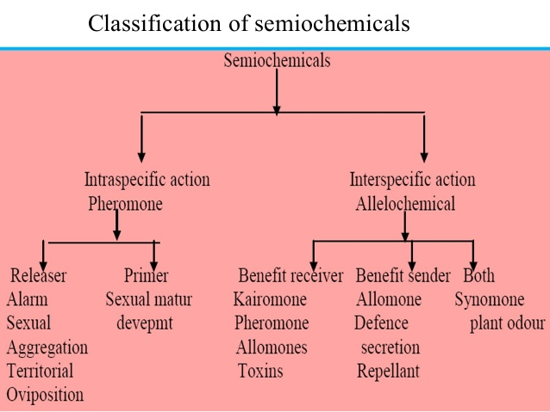
نشاط ضمن أفراد النوع الواحد
نشاط ضمن أفراد من نوعين
الفيرمونات
ألولوكميكل

Slide 6
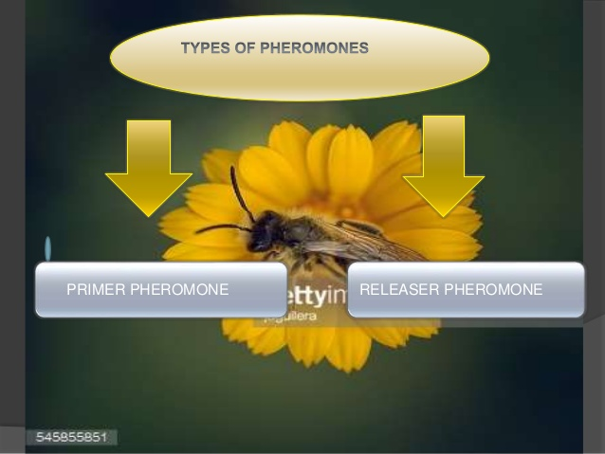
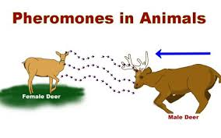
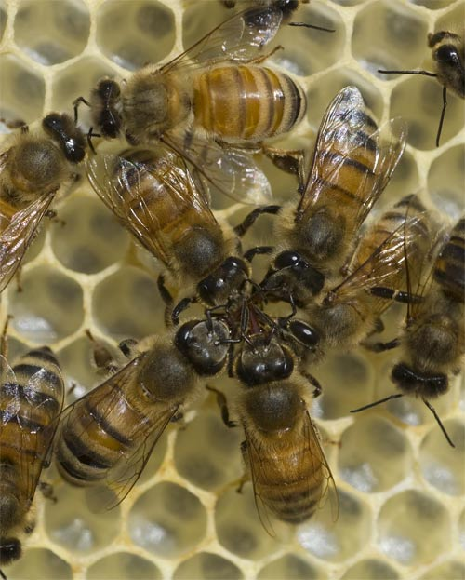
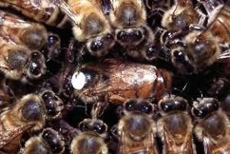
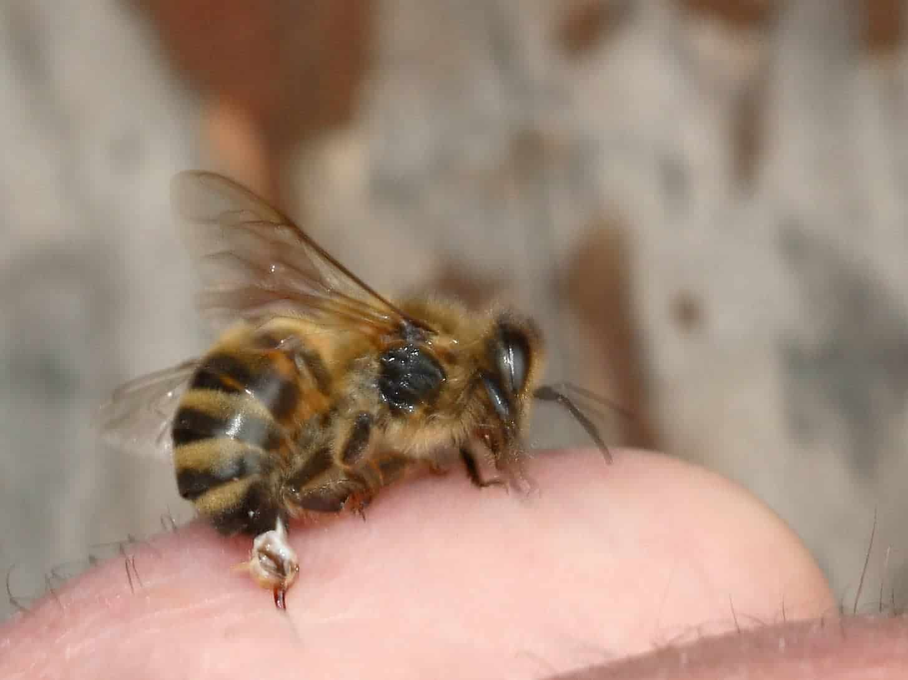
الفيرمونات عبارة عن مادة كيميائية يفرزها كائن إلى الخارج (خارج الجسم) ، وتؤثر على سلوك أفراد أخرى أو فسيولوجيتها من النوع نفسه (أي أنه نوع من الاتصال الكيميائي بين أفراد النوع الواحد).
ويؤدي استقبال الكائن للفيرمون الذي أفرزه فرد من نفس نوعه إلى حدوث أحد التاثيرين
تأثير أصلي Primer effect في صورة استجابة فسيولوجية معقدة، ومثالها الفيرمون الذي تفرزه ملكة نحل العسل لتثبيط تطور المبايض في الشغالات
تأثير مؤقت Releaser effect: في صورة استجابة سريعة في سلوك الكائن المستقبل ، كما يحدث في حالة إفراز الاناث للجاذب الجنسي وانجذاب الذكور

Slide 7
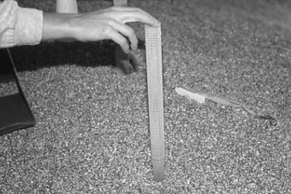
بعض الوظائف (أنواع) الفيرمونات ذات التأثير المؤقت (ص 170)
1- الفيرمون الجنسي ( الجاذبات الجنسية)
2- فيرمون التجمع
3- ....... راجع صفحة 170 و 172

Slide 8
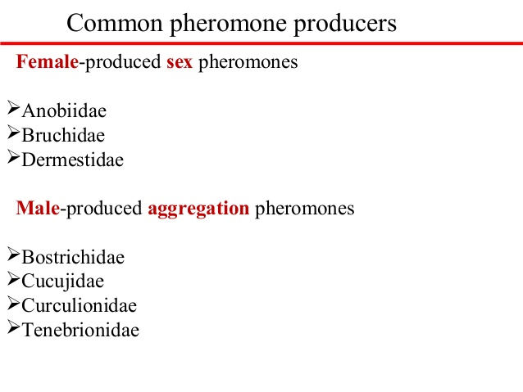
حشرات تفرز فيرمون جنسي
Plodia interpunctella دودة جريش الذرة
Sitotroga cerealella Angoumois Grain Moth فراش الحبوب
Ephestia cautella فراش دودة التمر
Stegobium paniceum drugstore beetle خنفساء العقاقير والتوابل
Tineola bisselliella Clothes Moth فراش الملابس
Oryzaephilus surinamensis Sawtoothed grain beetle الخنفساء المنشارية
Tenebrio molitor دودة الجريش الصفراء
Callosobruchus maculatus خنفساء اللوبيا
حشرات تفرز فيرموني تجمعي
Rhyzopertha dominica ثاقبة الحبوب الصغرى
Sitophilus orzyae سوسة الارز
Sitophilus granarius سوسة الحبوب
Tribolium confusum خنفساء الدقيق المتشابهه
Tribolium castaneum خنفساء الدقيق الصدئية
Trogoderma granarium خنفساء الخابرا
Tenebrio, and we have found that the males as well as the females produce sex pheromones.

Slide 9
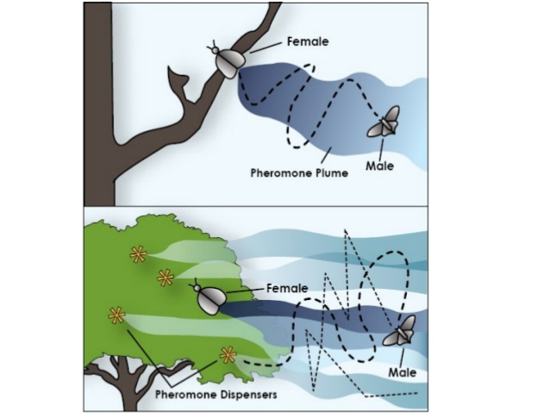
أنثى تفرز فيرموني جنسي
منطقة انتشار الفيرمون
أنثى تفرز فيرموني جنسي
مصائد فيرمونية

Slide 10
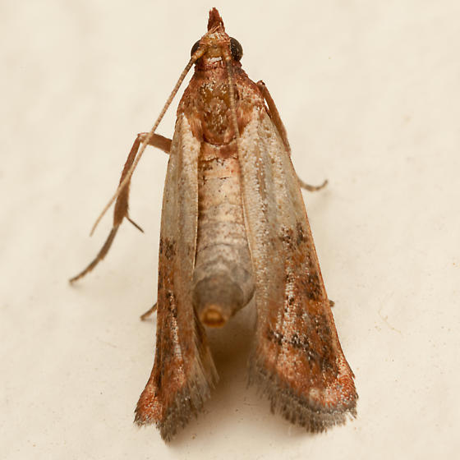
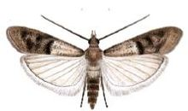
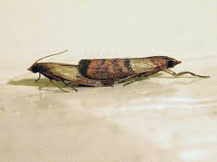
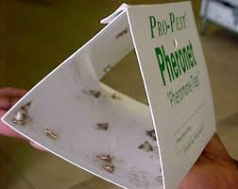
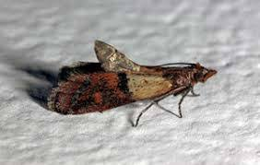
ذكر
أنثى
ذكر
أنثى تفرز فيرمون
مصيدة فيرمونية

Slide 11
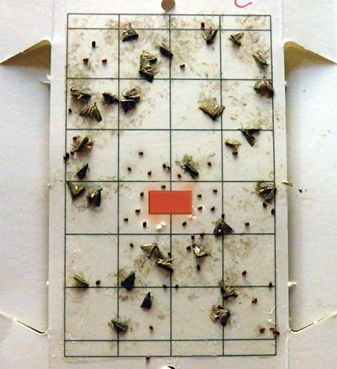
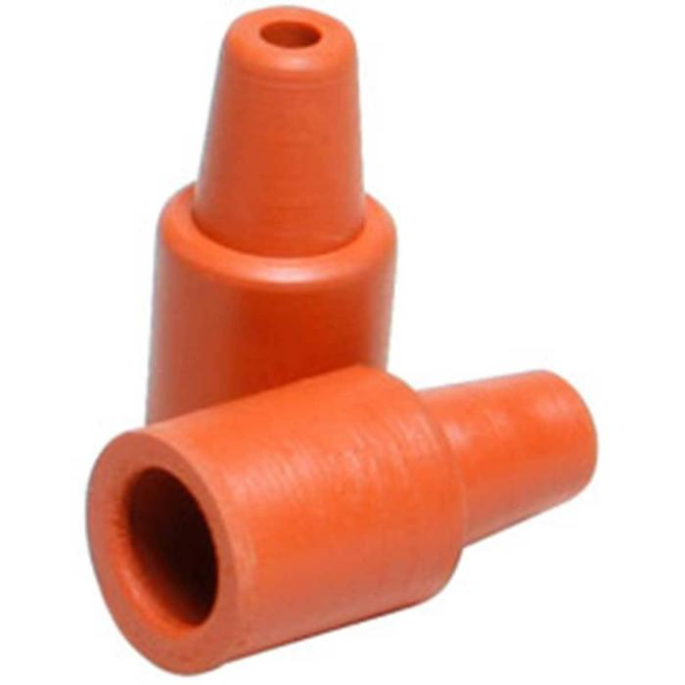
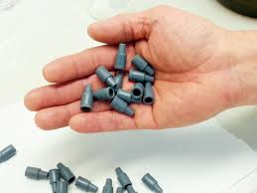
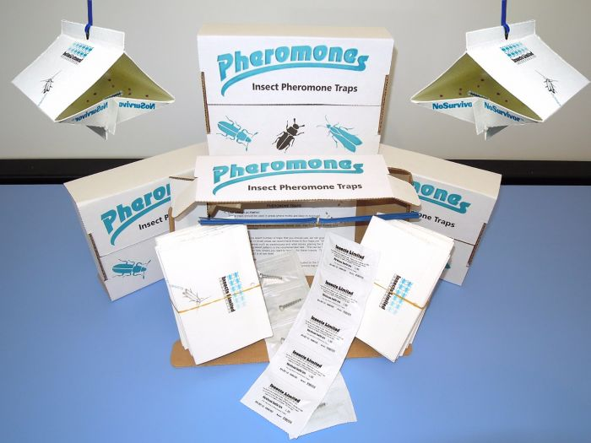
الحوامل الفيرمونية

Slide 12
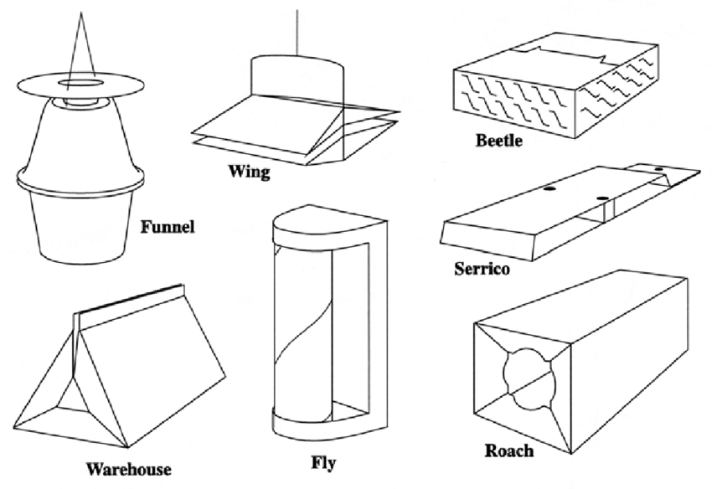
أنواع المصائد الفيرمونية

Slide 13
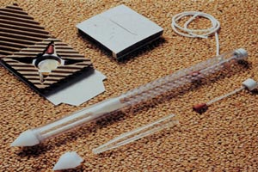
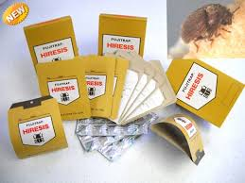
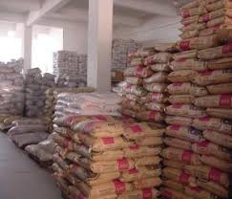
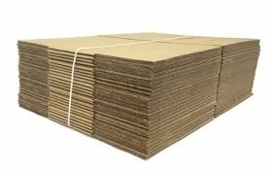
أنواع (أشكال) المصائد الفيرمونية
يختلف تصميم المصائد الفيرمونية تبعاً لطريقة التخزين وحسب نوع الافة. وفيما يلي أشكال المصائد الفيرمونية :-
1- مصائد ورق الكرتون المعرج Corrugated paper trap
تصنع من ورق الكرتون 9X9ْX2.5 سم، ويوضع حامل الفيرمون في أحد التجاويف الملثلثة المفتوحة، كما يوضع في المصيدة أيضا مادة زيتية لقتل الحشرات المنجذبة اليها. ومن مميزات هذا النوعمن المصائد صغر حجمها، وقلة تكلفتها، وإمكانية وضعها في شقوق الجدران أو بين أكياس الحبوب. وتستعمل عادة لجذب خنفساء الخابرا وخنافس الدقيق.

Slide 14
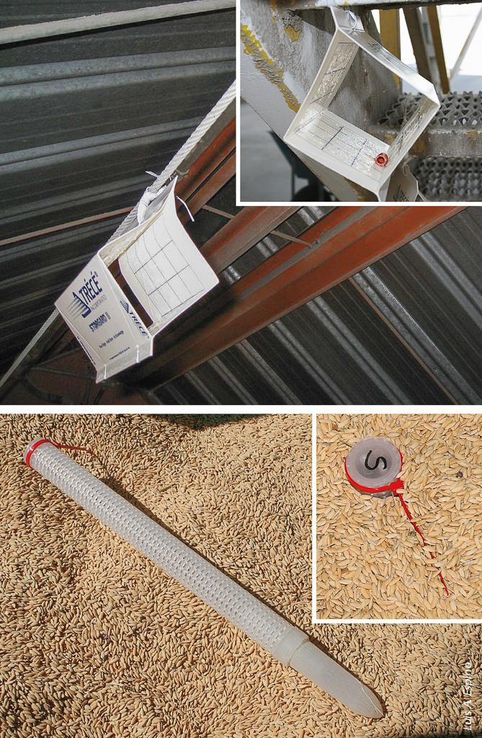
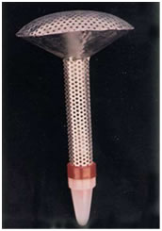
2-المصائد الأنبوبية Grain-probe insect trap
تستخدم لجذب الحشرات من الحبوب في الصوامع أو أكوام. وهي عباره عن أنبوبة من البلاستيك أو المعدن تتكون من جزأين العلوي مثقب يعلق به حامل الفيرمون ، وتسمح ثقوبه بدخول الحشرات المنجذبة والجزء السفلي يحتوي على مادة زيتية تسقط به الحشرات وتموت. وتوضع المصيدة على أعماق مختلفة في الحبوب ، وتربط بحبل ليسهل سحبها لجذب خنافس الدقيق و ثاقبة الحبوب الصغرى

Slide 15
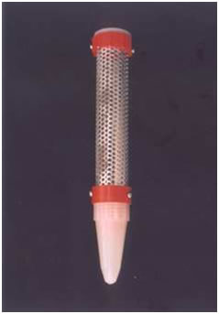
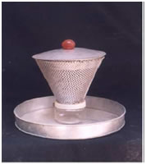

Slide 16
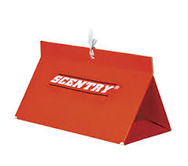
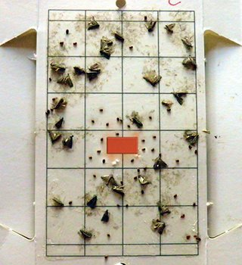
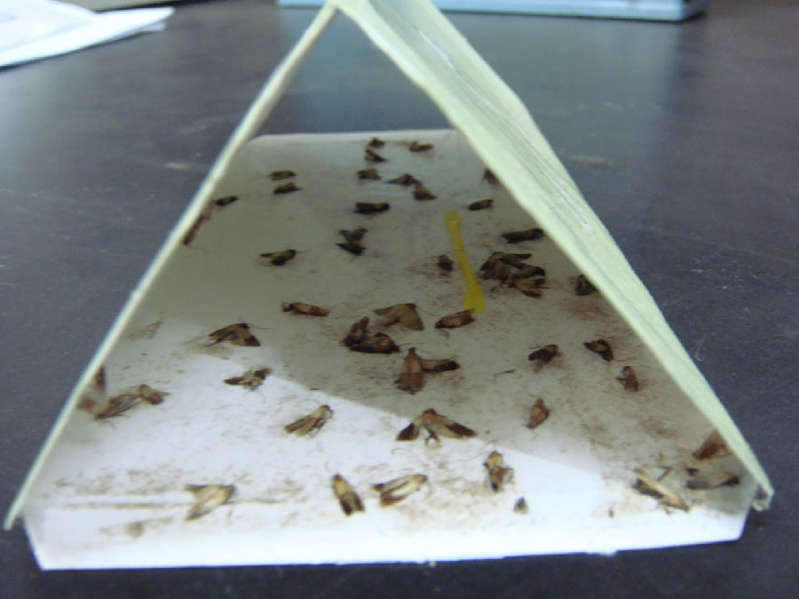
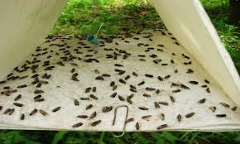
3- المصائد Sticky Traps
تصنع من الورق المقوى ، ويثبت حامل الفيرمون في وسط المادة اللاصقة التي تغطي سطح الورقة. وتستخدم هذه المصائد على نطاق واسع لجذب الفراشات. ويتميز هذا النوع من المصائد بقلة التكلفة إلا أنها لا تصلح للاستخدام في الأماكن المغبرة كما في المطاحن وتوجد منها أشكال مختلفة

Slide 17
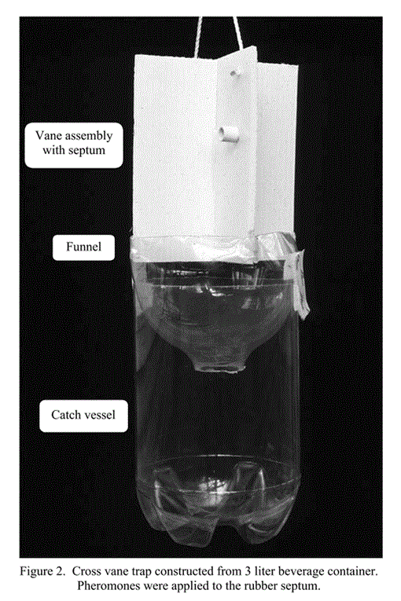
4- المصائد القمعية Funnel Traps
وتصلح للاستخدام في الأماكن التي يكثر فيها الغبار. وتتكون من قمع تجمع به الحشرات المنجذبة حيث تسقط في وعاء يحتوي على حامل الفيرمون ، كما يحتوي على مادة زيتية أو قاتلة للحشرات.

Slide 18
العوامل التي تؤثر على كفاءة المصائد الفيرمونية ص 173-174
1- الكثافة العددية للحشرات
2- موقع الاصابة
3- عدد المصائد المستخدمة
4- تصميم المصيدة
5- تركيز الفيرمون
6- معرفة سلوك الحشرة

Slide 19
بعض استخدامات المصائد الفيرمونية ص174-175
1- الكشف عن وجود الافة
2- تحديد موقع الاصابة
3- تقدير الكثافة العددية
4-تحديد طريقة المكافحة
5- التاكد من فعالية المكافحة
6- نشر المسببات المرضية للحشرات
7-رفع الوعي عند العاملين

Slide 20
